Slide 1
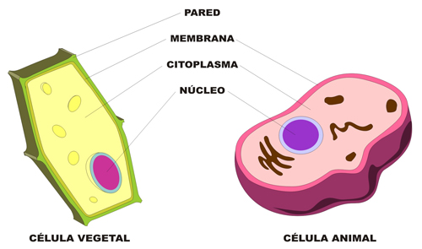
7-3 La diversidad de la vida celular

Slide 2
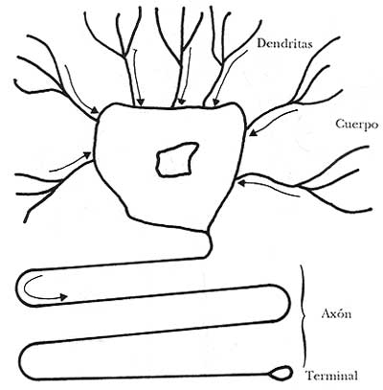
ESPECIALIZACION CELULAR
En un organismo pluricelular el número de células aumenta por división celular. Cada célula se divide para dar dos células hijas. Ambas células hijas pueden dividirse de nuevo pero, a menudo, una de ellas se especializa para hacer un trabajo particular.

Slide 3
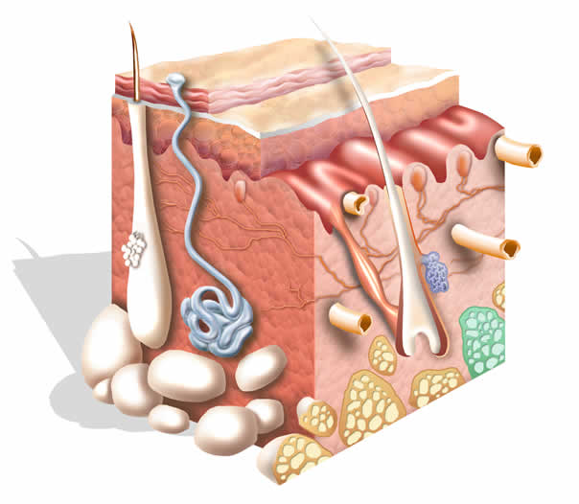
TEJIDO
En biología, los tejidos son aquellos materiales constituidos por un conjunto organizado de células, con sus respectivos orgánulos iguales (o con pocas desigualdades entre células diferenciadas), distribuidas regularmente, con un comportamiento fisiológico coordinado y un origen embrionario común. Se llama histología al estudio de estos tejidos orgánicos.

Slide 4
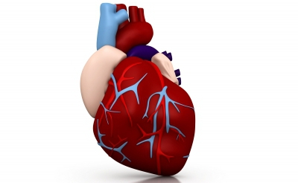
ORGANO
Un órgano , en biología y anatomía, es una agrupación de diversos tejidos que forman una unidad estructural encargada del cumplimiento de una función determinada en el seno de un organismo pluricelular. Dentro de la complejidad biológica los órganos se encuentran en un nivel de organización biológica superior a los tejidos e inferior al de sistema.

Slide 5
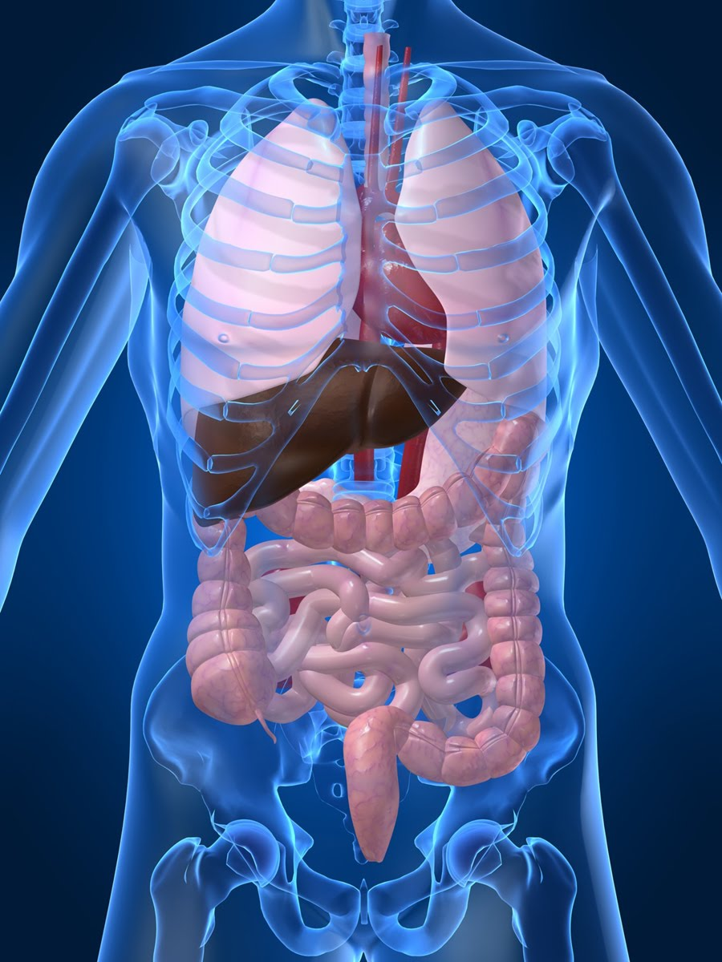
SISTEMA DE ORGANOS
En la mayoria de los casos, un organo raliza una serie de tareas especializadas .Un grupo de organos que trabaja en conjunto para realizer funciones especificas se conoce como sistema de organos.

